Slide 1

BesTIaRy
Equipe:
Gerson Bello
Lucas Bertasso
Luccas Roberto
Nicholas Augusto

Slide 2
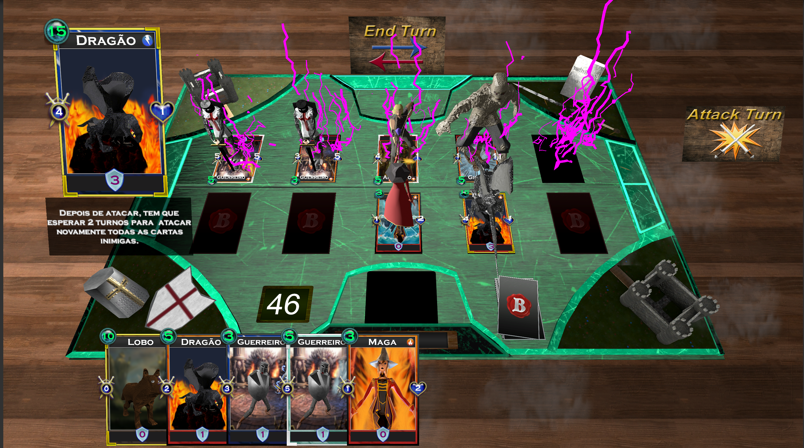
Mecânicas

Slide 3
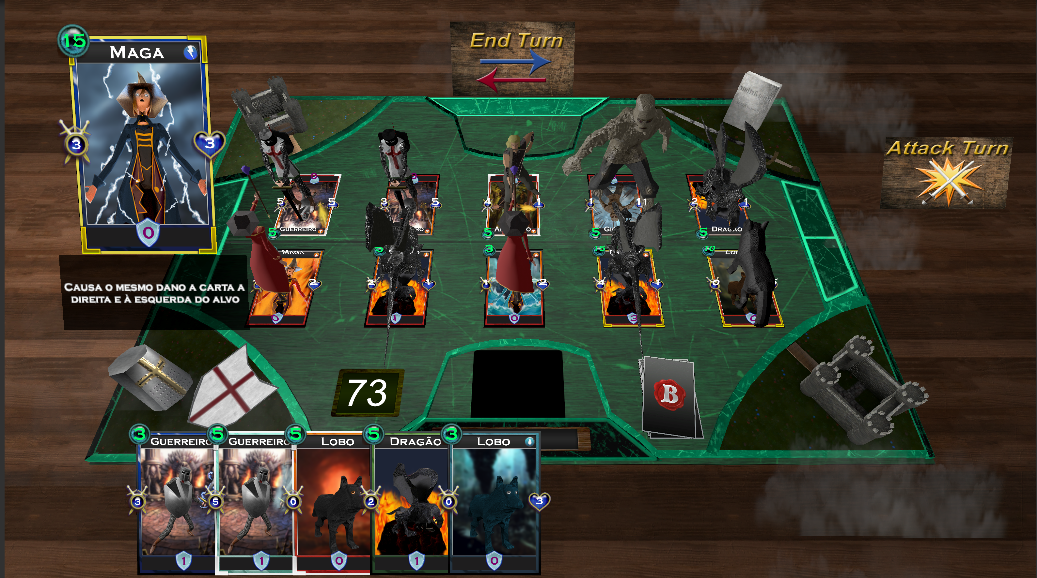
Gameplay

Slide 4






Efeitos
Cartas Elementos:
Vento Terra Raio Gelo Fogo Água

Slide 5
Sistema de Elementos paras as Cartas de Personagem
Elementos:
Fogo : <Água-Vento-Terra, >Gelo. Aumento : 3, Diminuição: 1.
Água : <Gelo-Raio, >Fogo-Terra. Aumento : 2, Diminuição: 2.
Gelo : <Fogo-Terra,>Água-Vento. Aumento : 2, Diminuição: 2.
Raio : <Terra,>Água. Aumento : 1, Diminuição: 1.
Terra : <Água,>Raio. Aumento : 1, Diminuição: 1.
Vento: <Terra,>Água. Aumento : 1, Diminuição: 1.

Slide 6
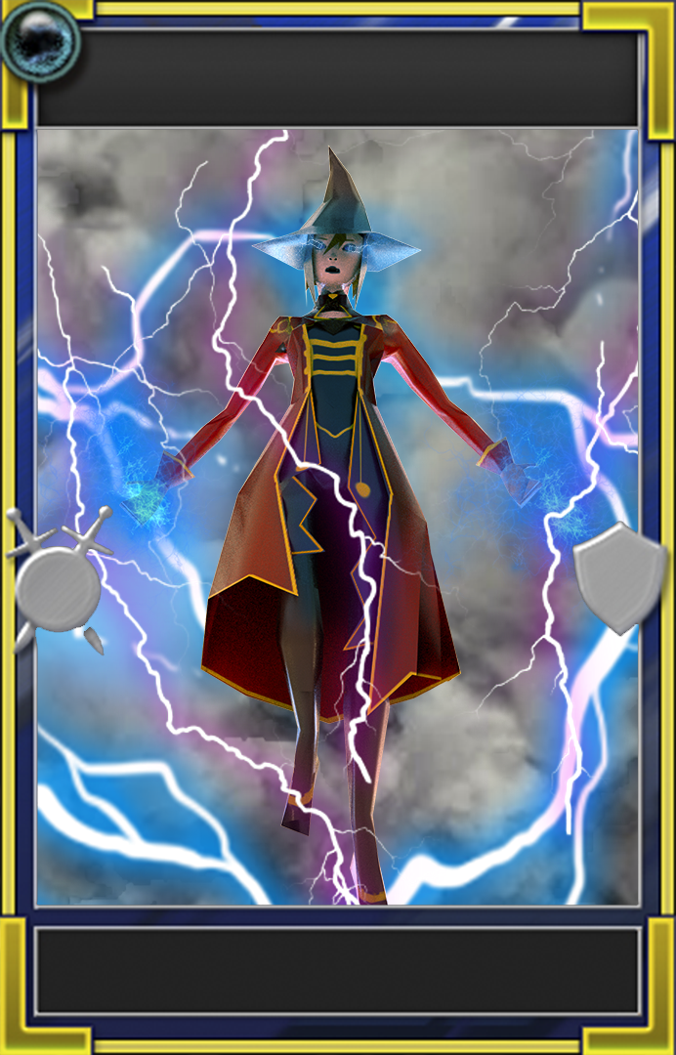
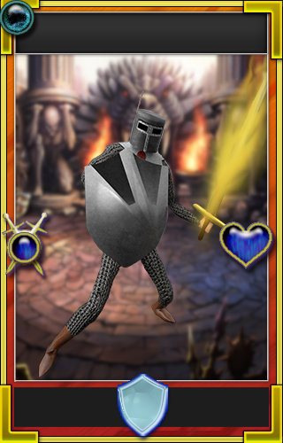
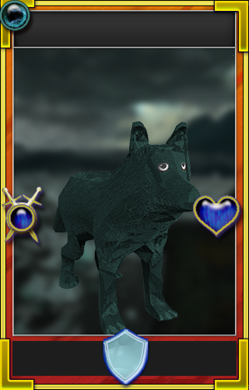
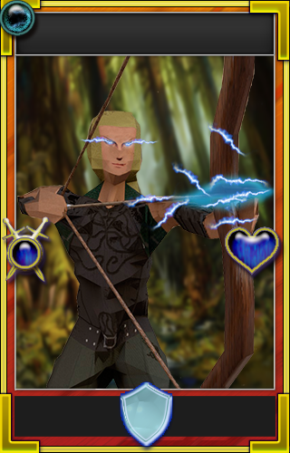
Arte
Cartas Personagens:

Slide 7
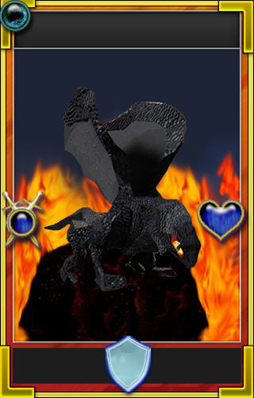
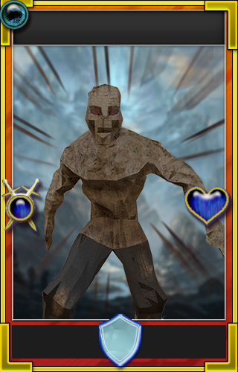

Slide 8
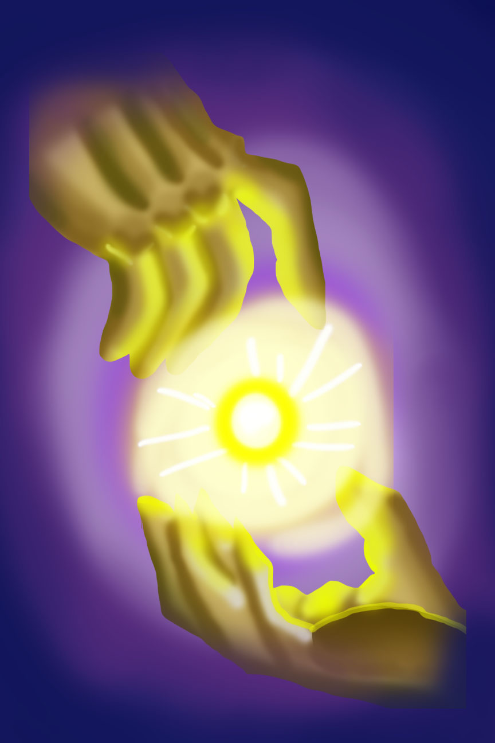
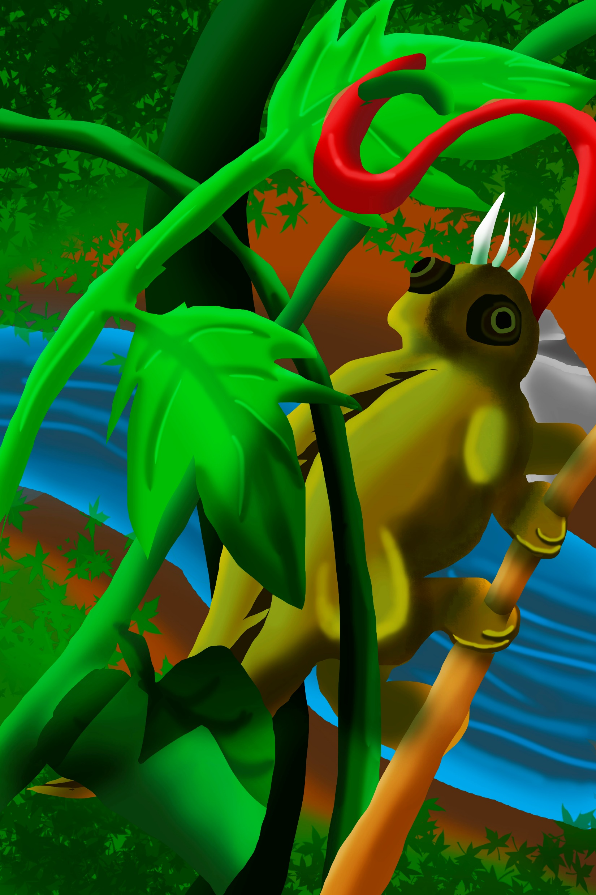
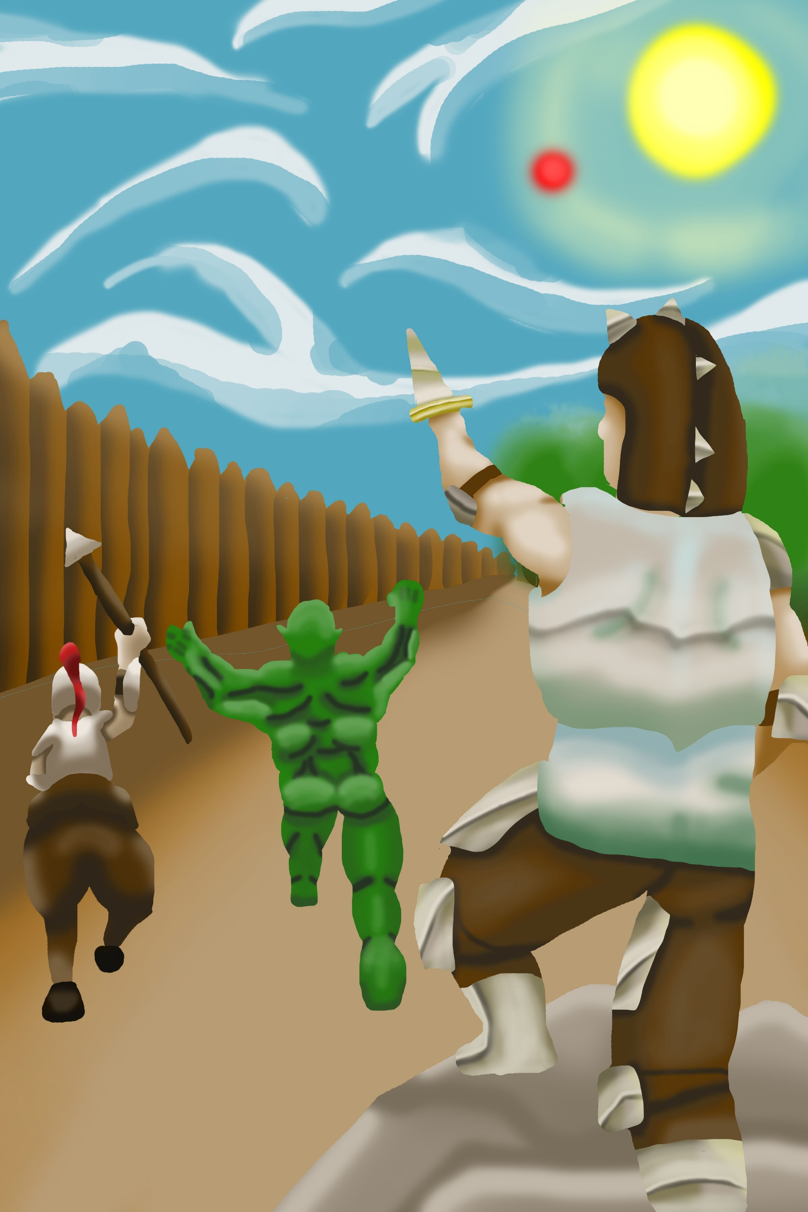
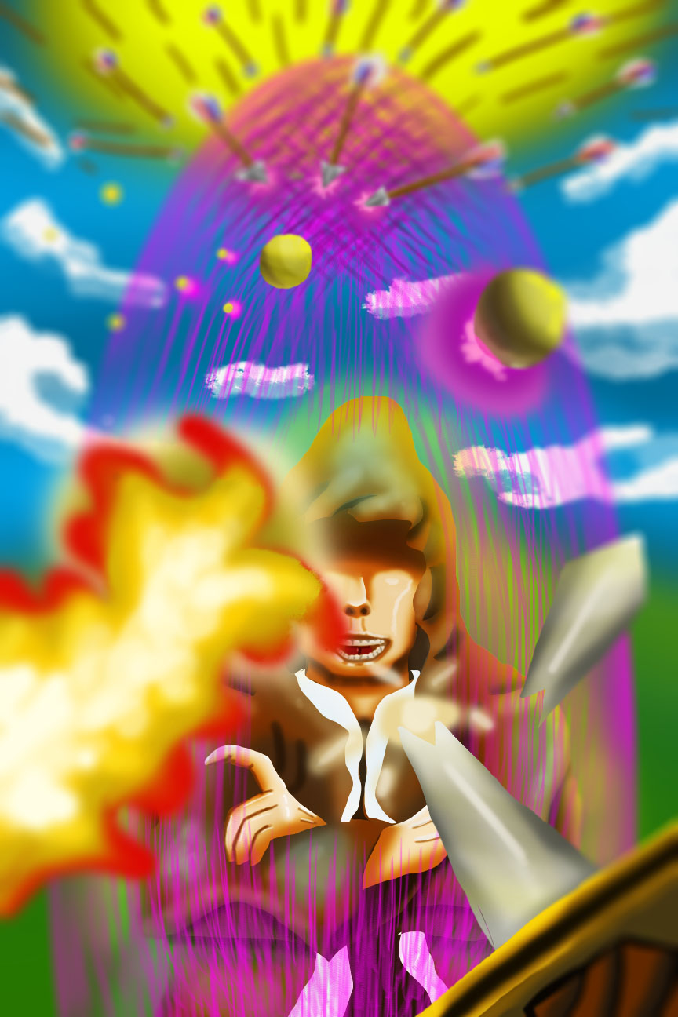
Cartas Feitiços:

Slide 9
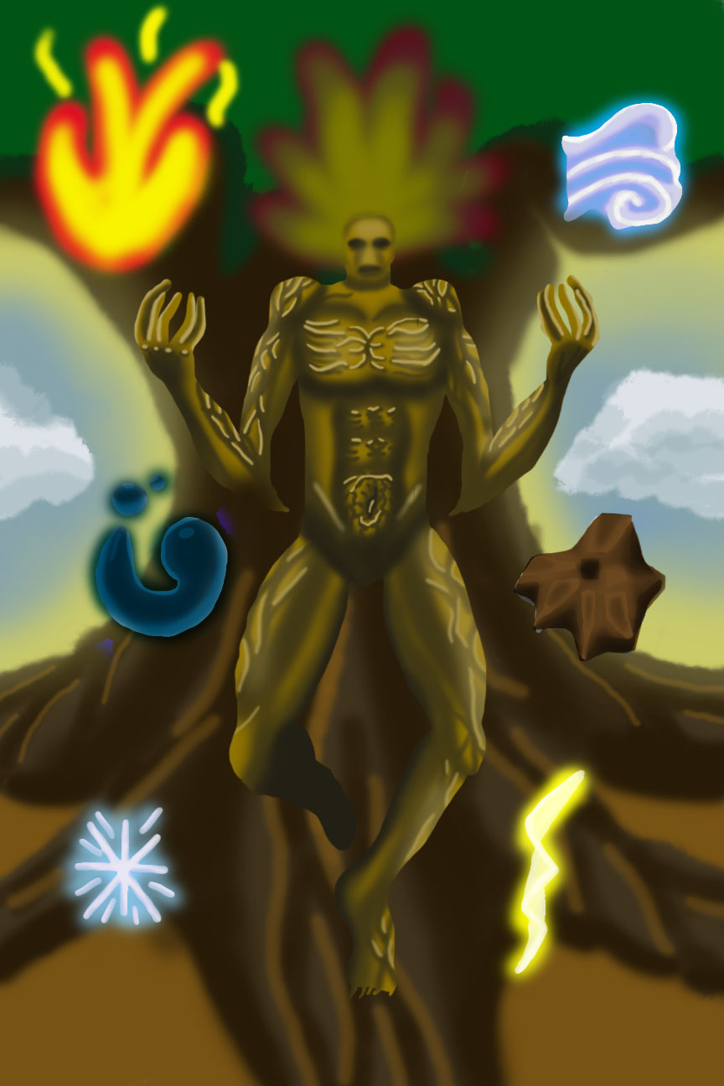
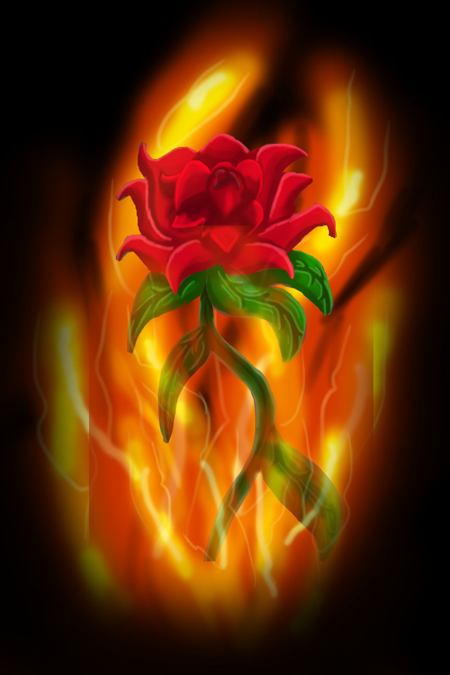
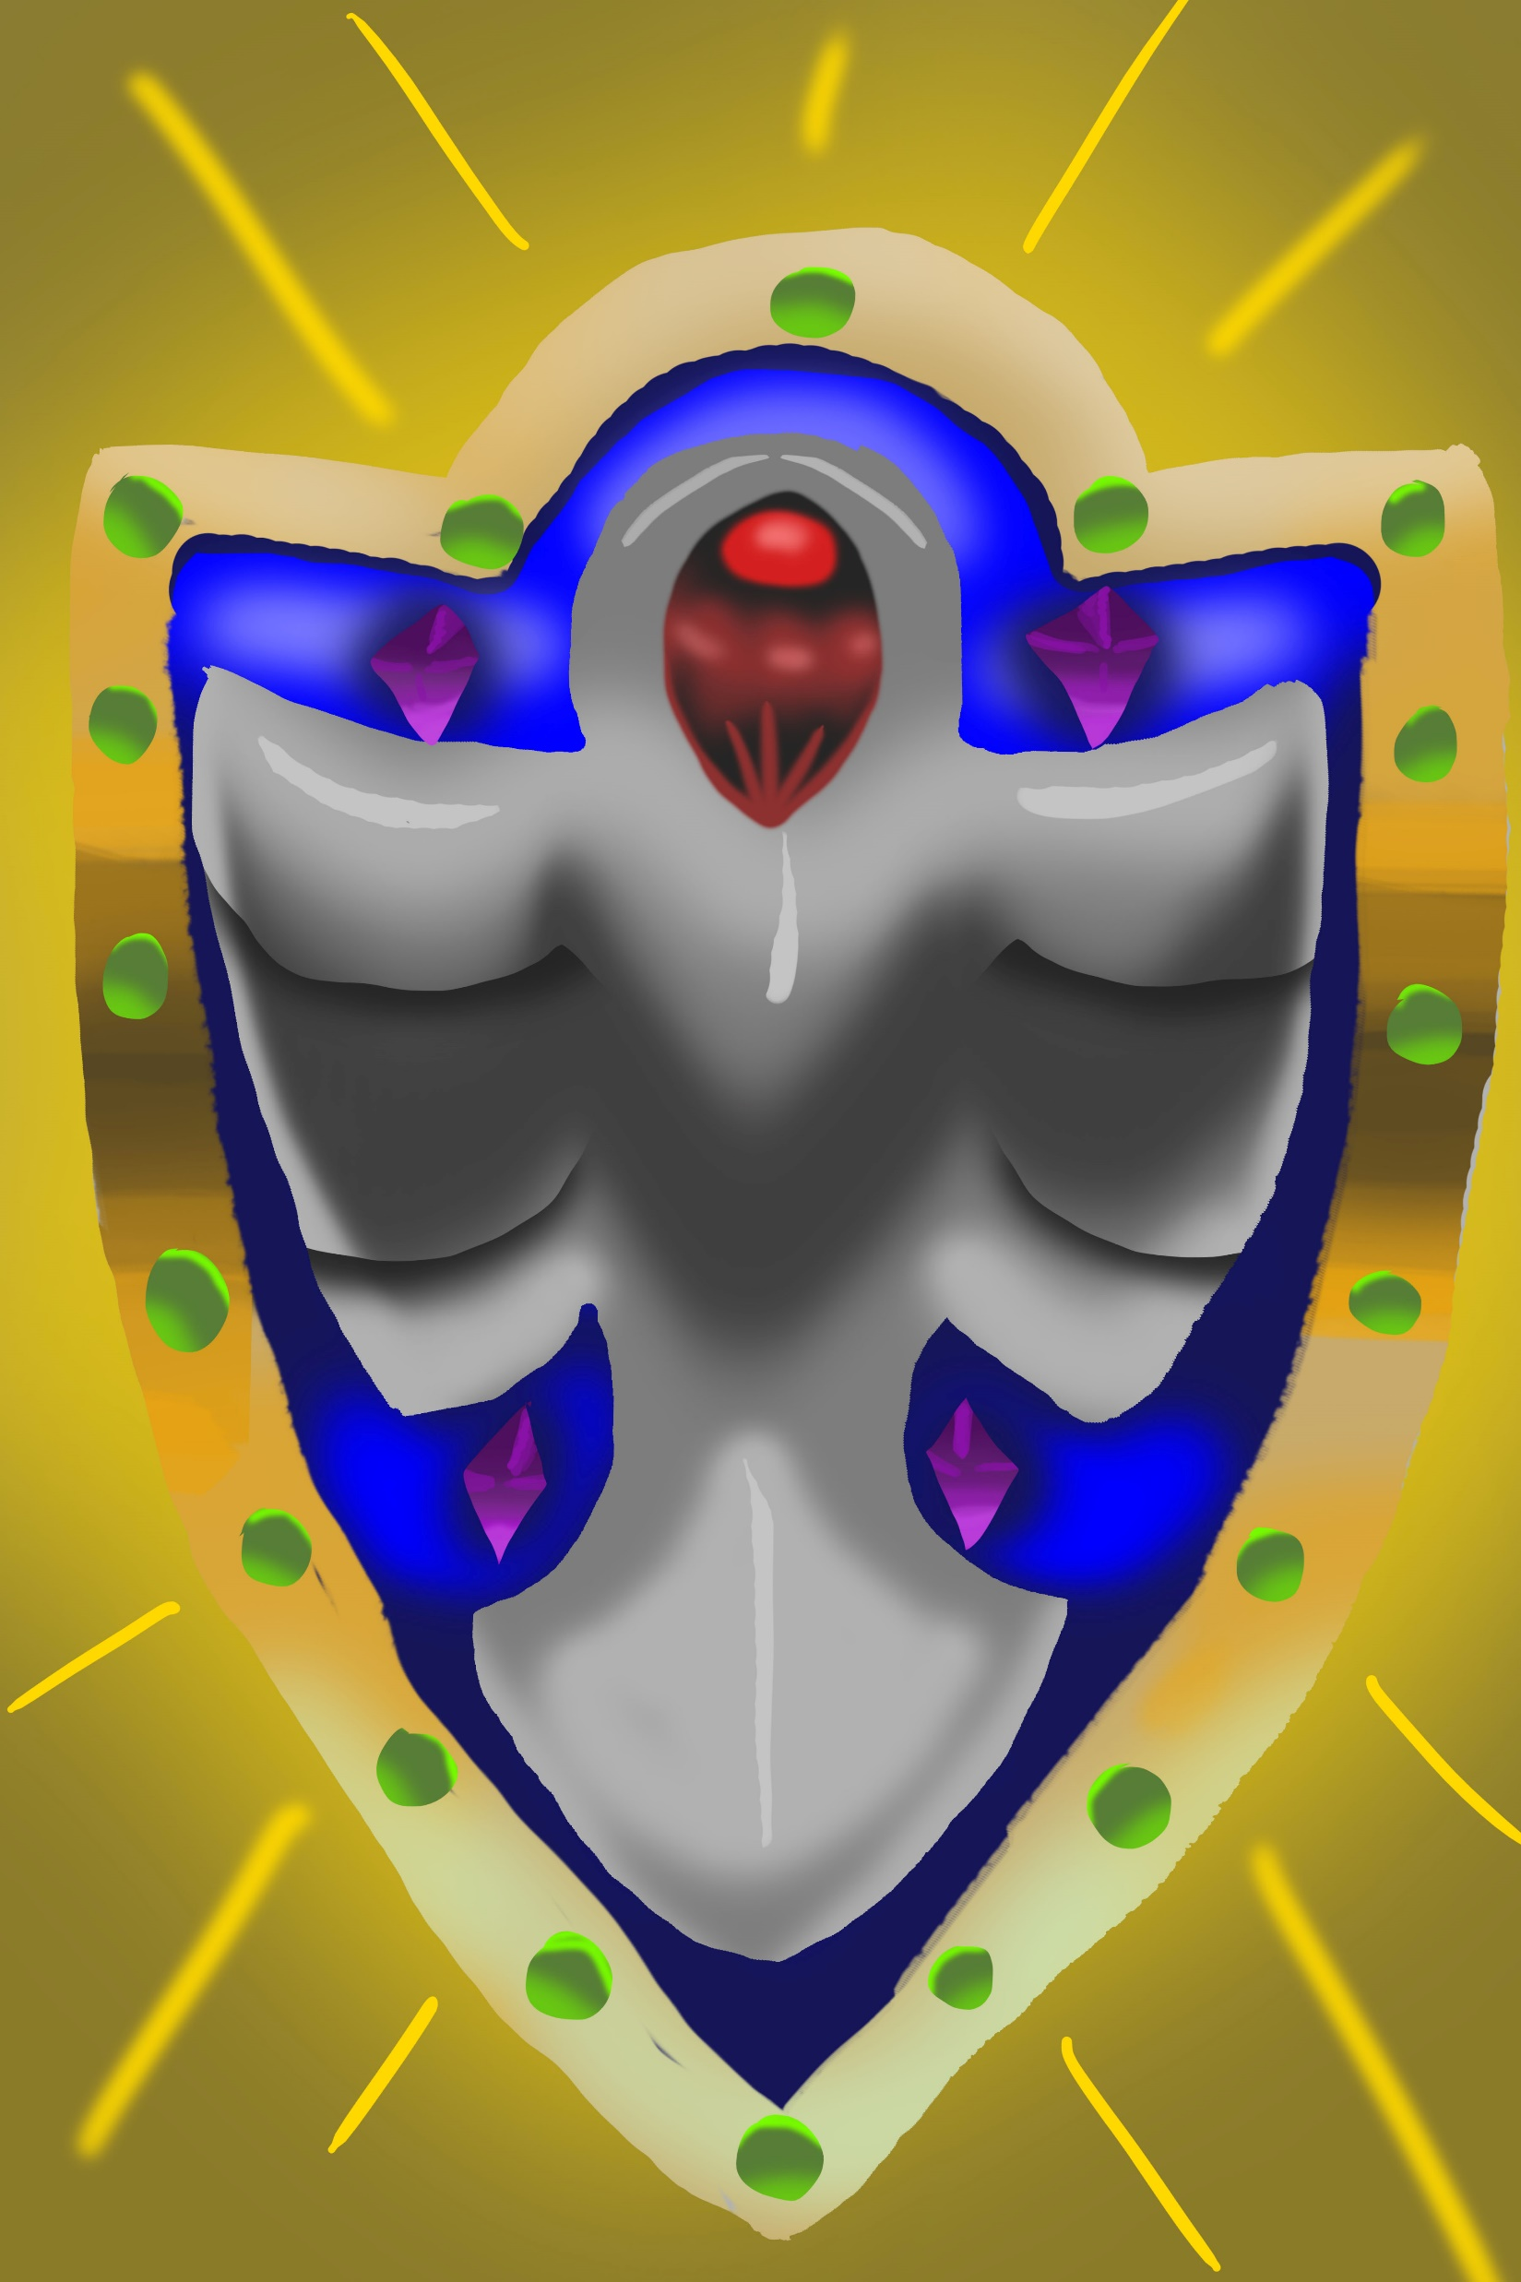

Slide 10
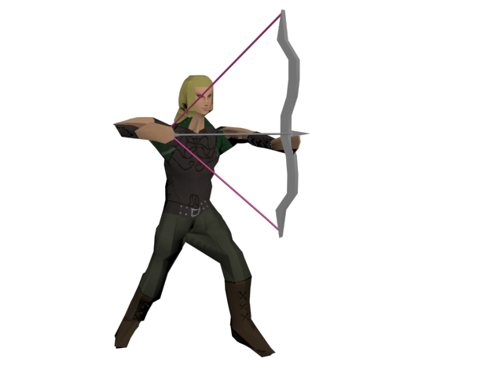
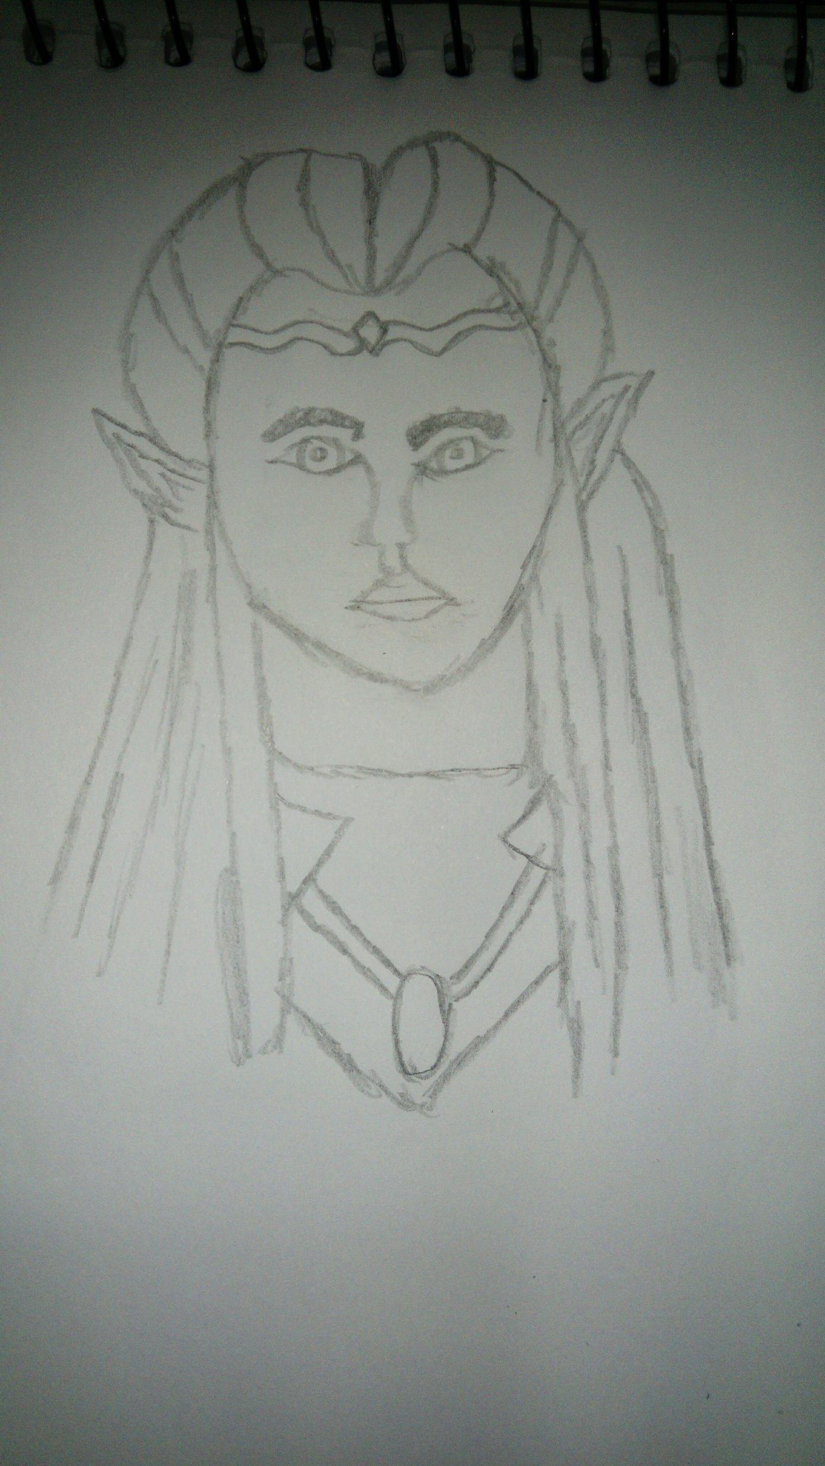
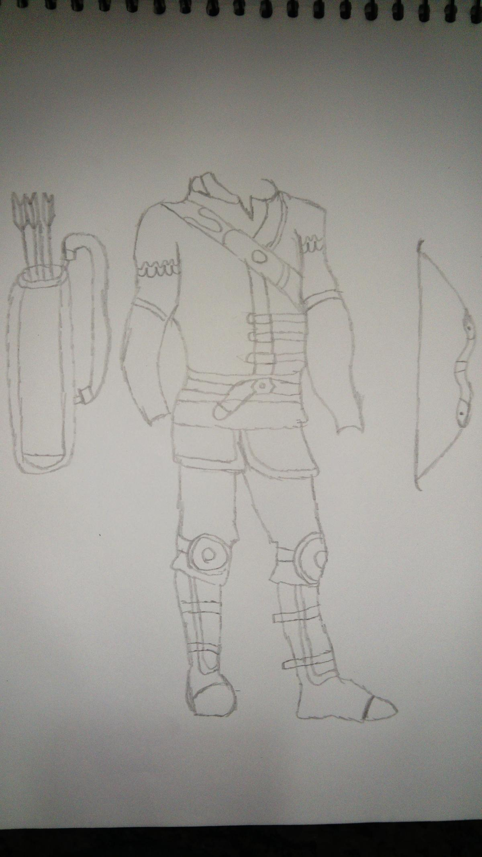
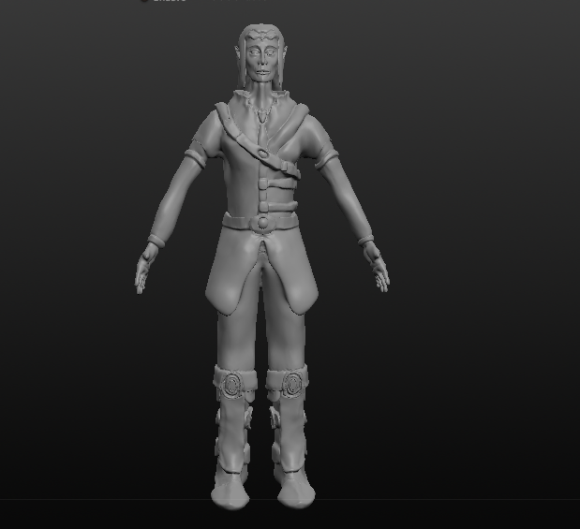
Arte Inicial/Modelagem
Arqueiro (Elfo):

Slide 11
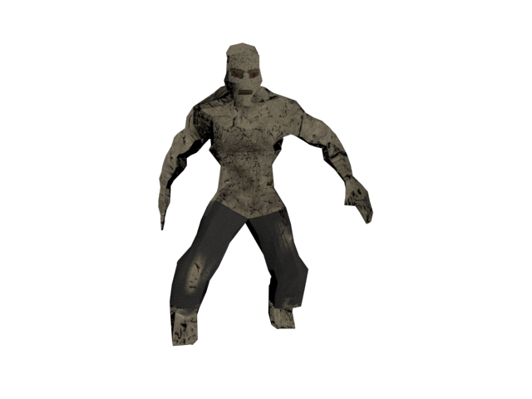
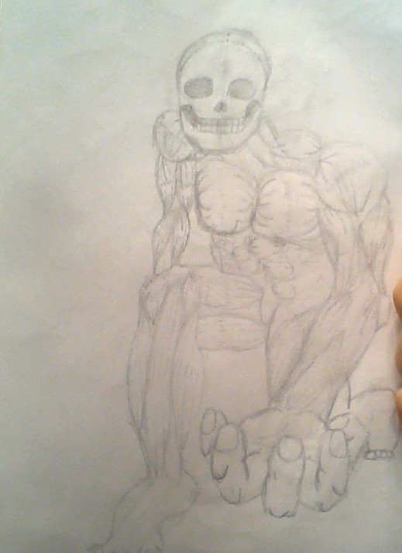
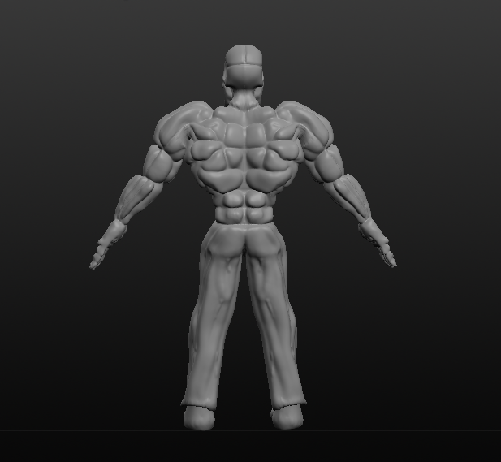
Gigante:

Slide 12
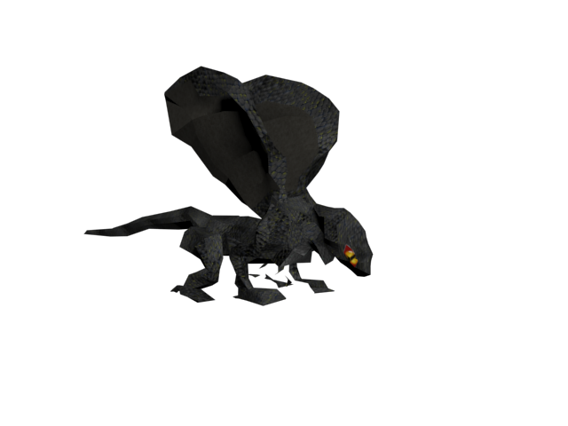
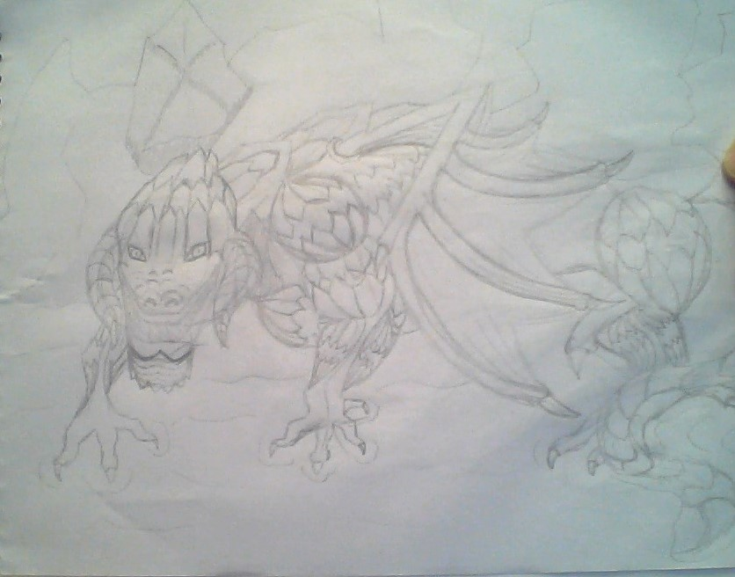
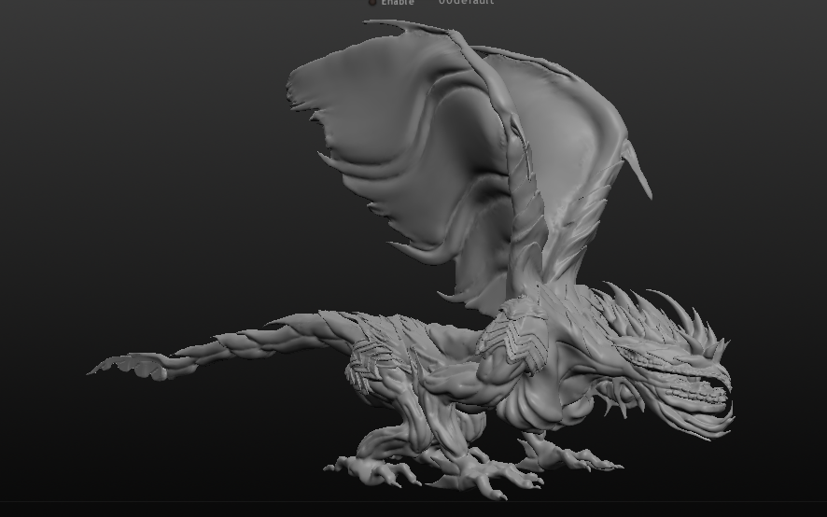
Dragão:
(Versão Banguela)

Slide 13
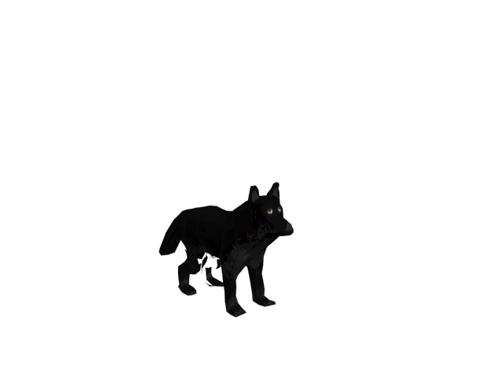
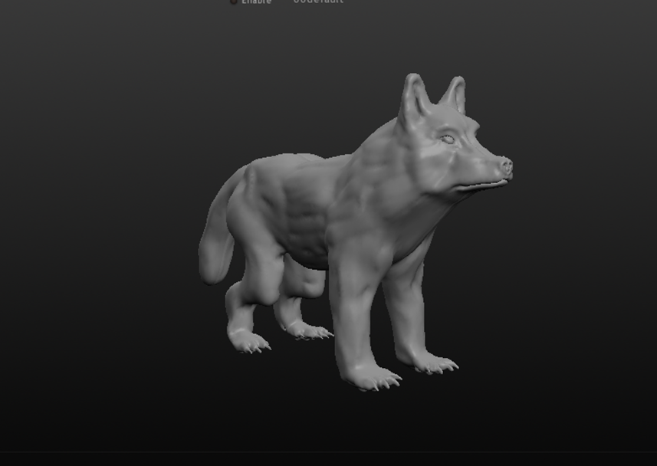
Lobo:
(Versão Cachorro Abandonado)

Slide 14
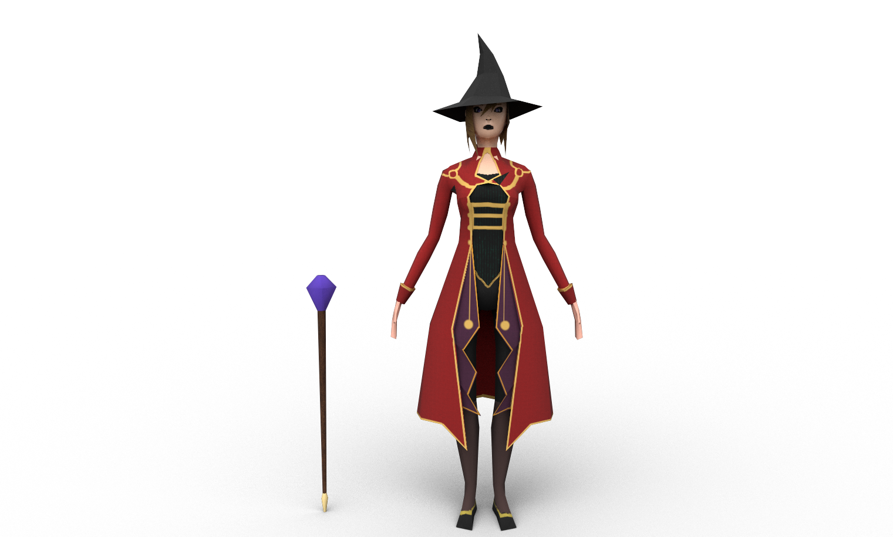
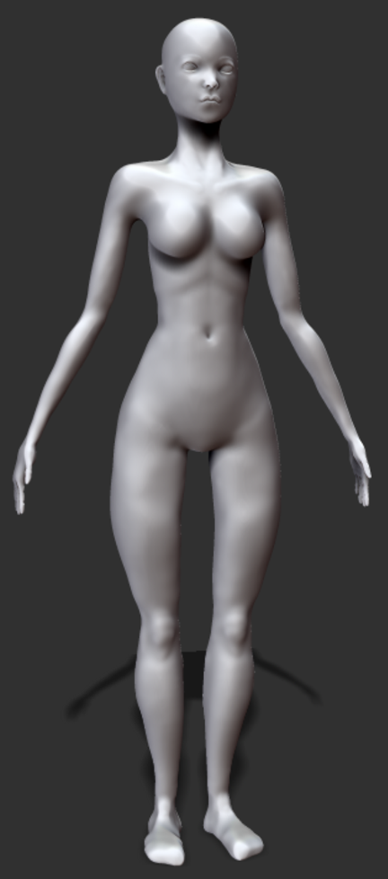
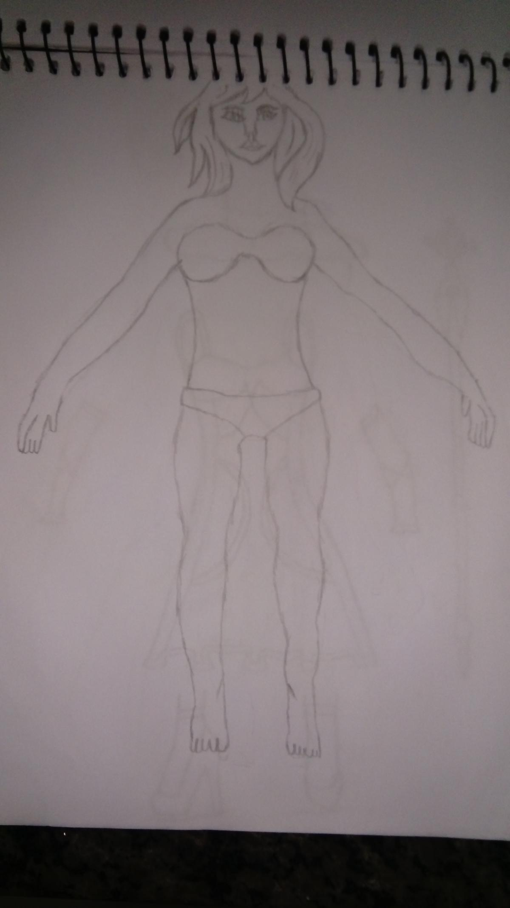
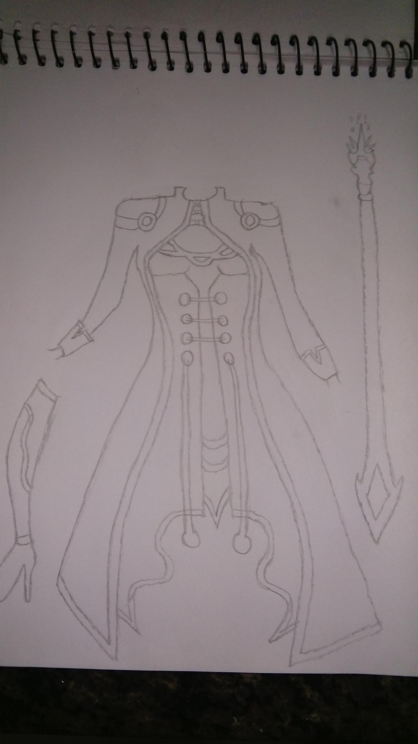
Maga:

Slide 15
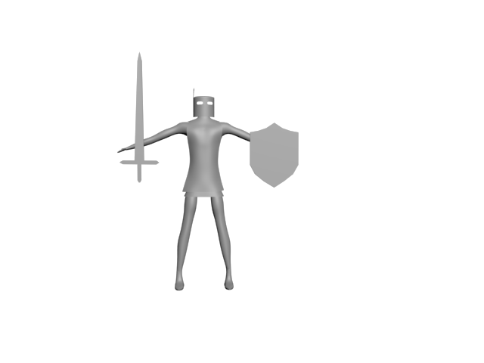
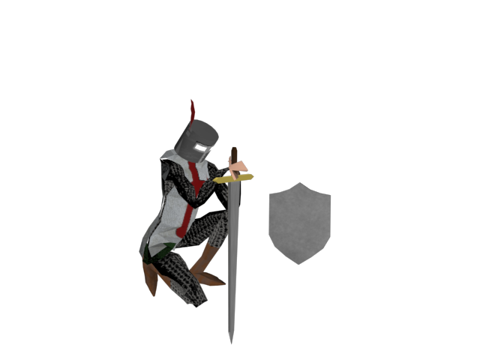
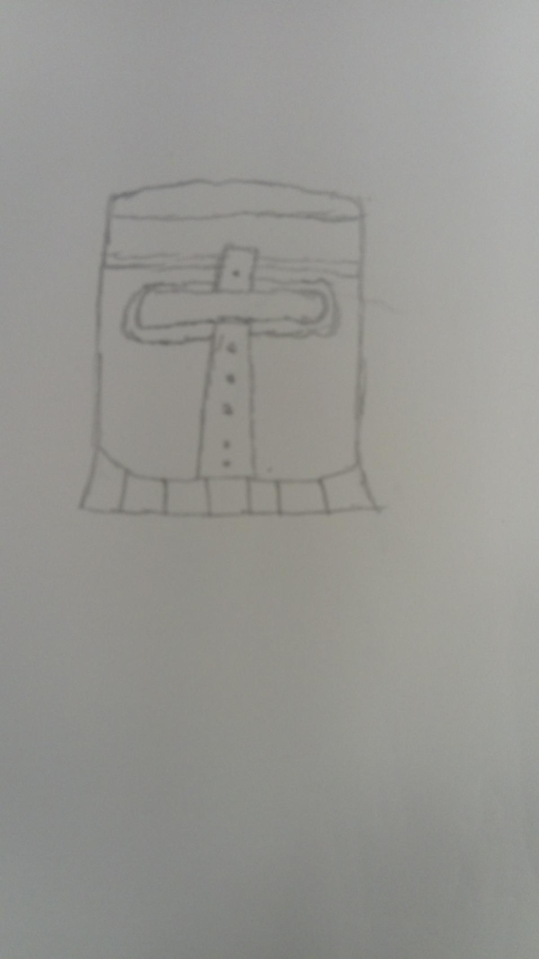
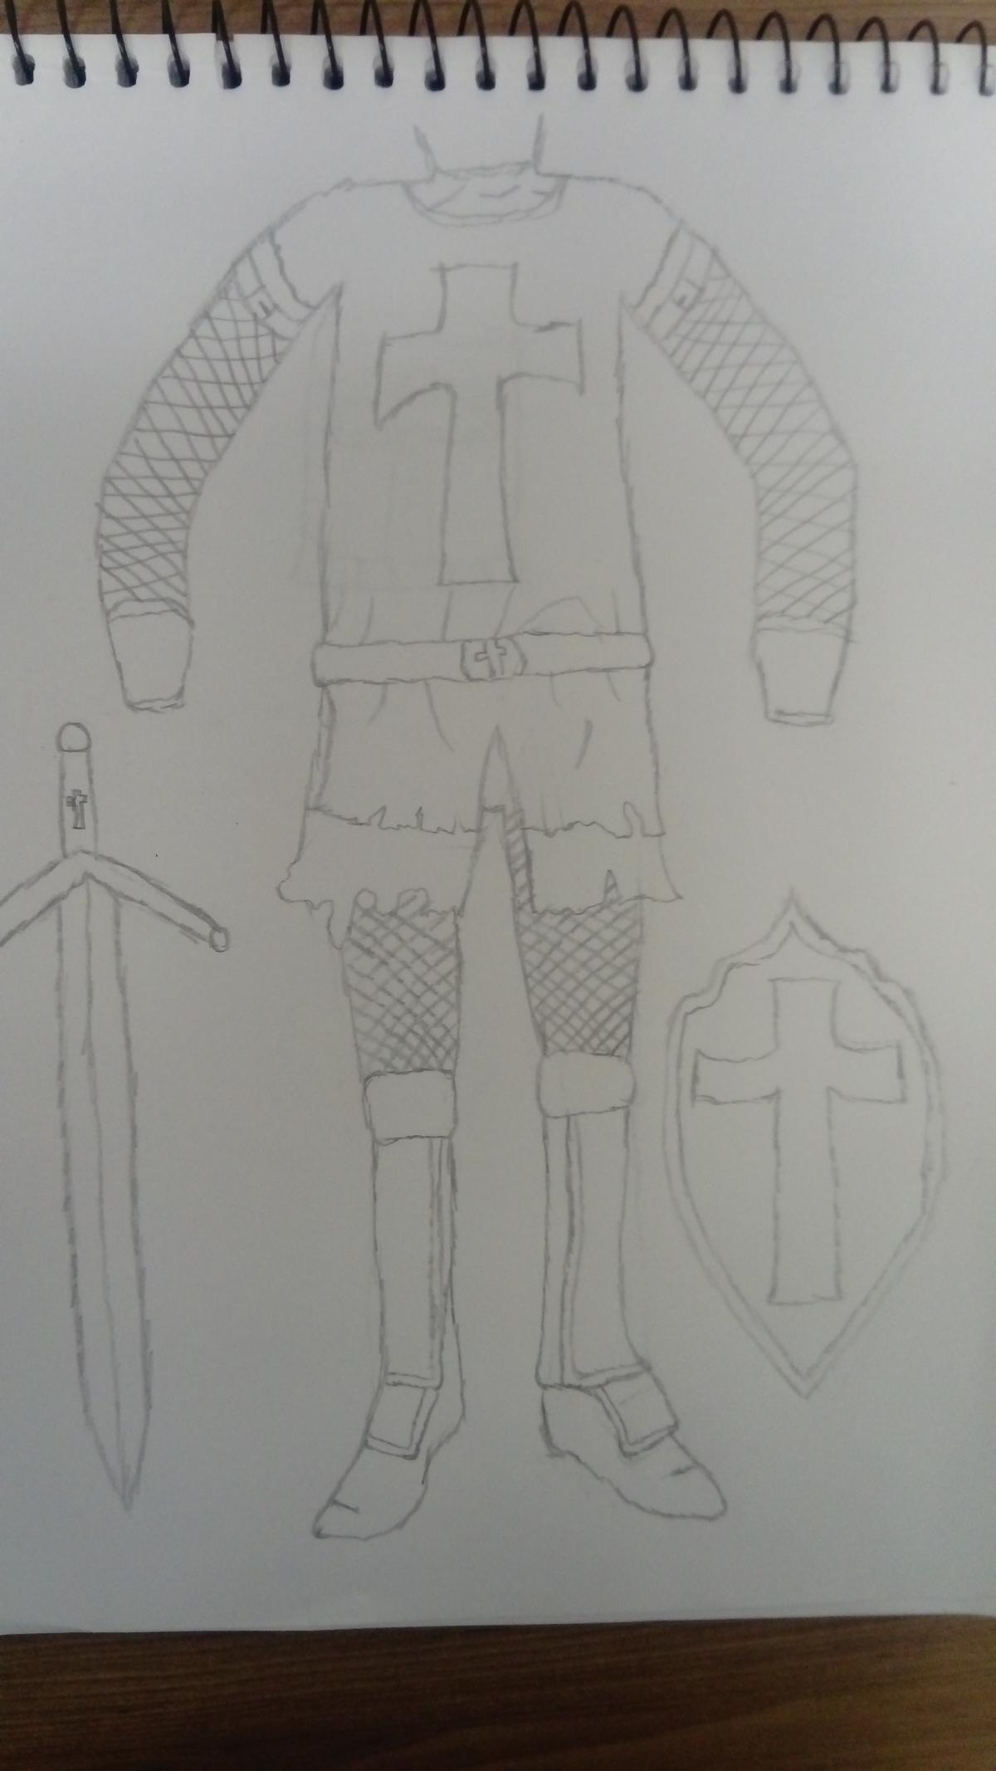
Guerreiro:

Slide 16
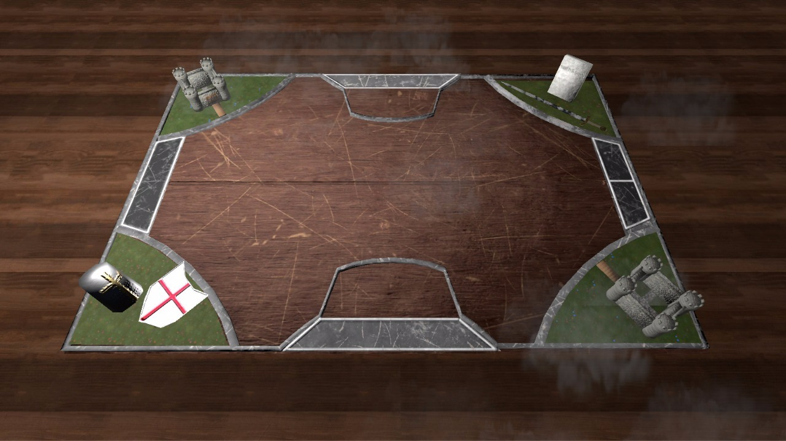
Cenário

Slide 17
Programação
Cartas
Inimigos
Efeitos
Modelos
Combate Por Turnos

Slide 18

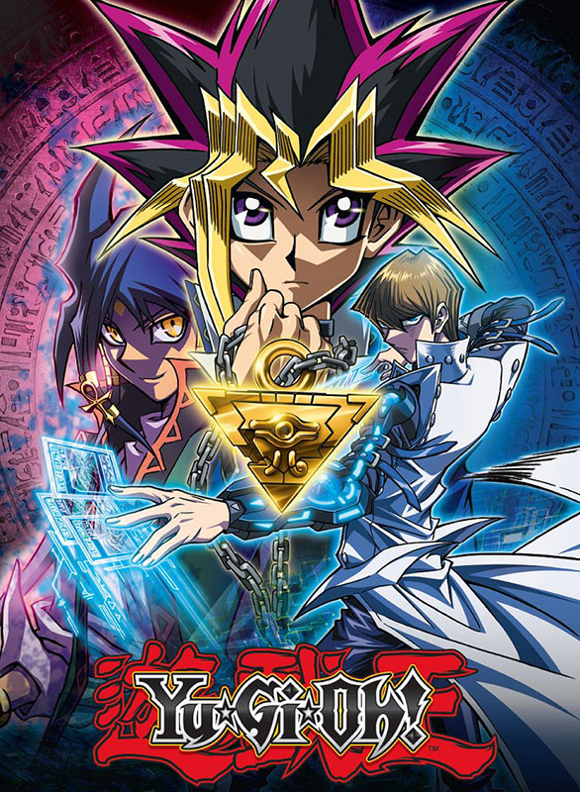
Músicas e Sons Efeitos

